Slide 1


式与方程（1）
R·六年级下册

Slide 2
问题导入
你想到了什么？
一班男生有a人，女生有b人，一共有（a+b）人 | s=vt | V=Sh | a+b=b+a

Slide 3
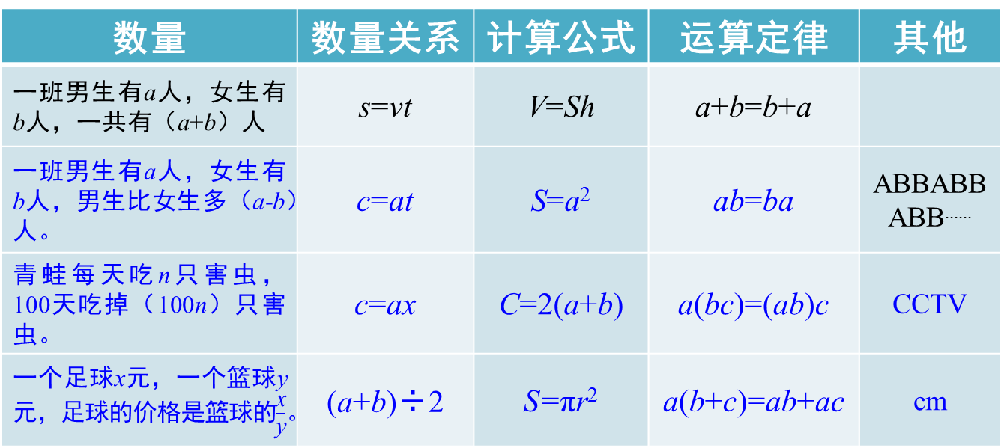
构建整理
你会用字母表示什么？请在下表中写出来。
数量 | 数量关系 | 计算公式 | 运算定律 | 其他
一班男生有a人，女生有b人，一共有（a+b）人 | s=vt | V=Sh | a+b=b+a
一班男生有a人，女生有b人，男生比女生多（a-b）人。 | c=at | S=a² | ab=ba | cm
青蛙每天吃n只害虫，100天吃掉（100n）只害虫。 | c=ax | C=2(a+b) | a(bc)=(ab)c
 | (a+b)÷2 | S=πr² | a(b+c)=ab+ac

Slide 4
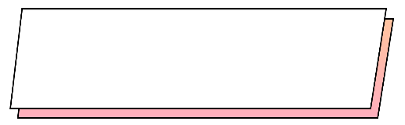
小 结
含有字母的式子里，数和字母中间的乘号可以记作“·”，也可以省略不写。
1.
2.
省略乘号时，应该把数写在字母的前面。
3.
数与数之间的乘号不能省略。加号、减号、除号都不能省略。

Slide 5

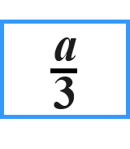
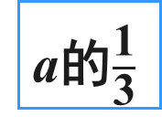
比a多3的数
a³
连线。
比a少3的数
3a
3个a相加的和
a+3
3个a相乘的积
a-3
a的3倍

Slide 6

方程与等式的联系与区别
等式与方程之间有什么关系？
找出下列式子中的方程。
等式
1.6+7＝8.6 4x+2＞9
3.5x－1.5＝1 x+ 5＜12 x+10＝36x 3+11≠12
联系：
方程
区别：
方程的必备条件
1.必须含有未知数
2.必须是一个等式

Slide 7
练与学
解方程。
4+0.7x=102
0.7x=102-4
0.7x=98
x=140

Slide 9
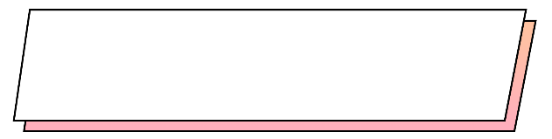
等式的性质
解方程的依据是什么？
等式性质1：等式两边同时加上（减去）同一个数，结果仍然相等。
等式性质2：等式两边同时乘（除以）同一个不为0的数，结果仍然相等。

Slide 10
随堂练习
1.学校买来9个足球，每个a元，又买来b个篮球，每个58元。
9个足球的总价
9a表示____________________________；
b个篮球的总价
58b表示___________________________；
篮球单价比足球单价贵的价钱
58-a表示_____________________________；
买9个足球和b个篮球共用的钱
9a+58b表示____________________________；
753
如果a=45，b=6，则9a+58b=_________；

Slide 11
2.（1）工地上有 a t水泥，如果每天用去2.5t，用了b天，剩余________t水泥。
（2）已知a=100，b=10，剩余______t水泥。
a-2.5b
75

Slide 12
3. 小丽家去年收获500kg草莓，今年比去年
增产两成，今年收获________kg草莓。
600

Slide 13
4. 三个连续的自然数，中间的数是a，则a前
边和后边的数分别是________和________。
a－1
a＋1

Slide 14
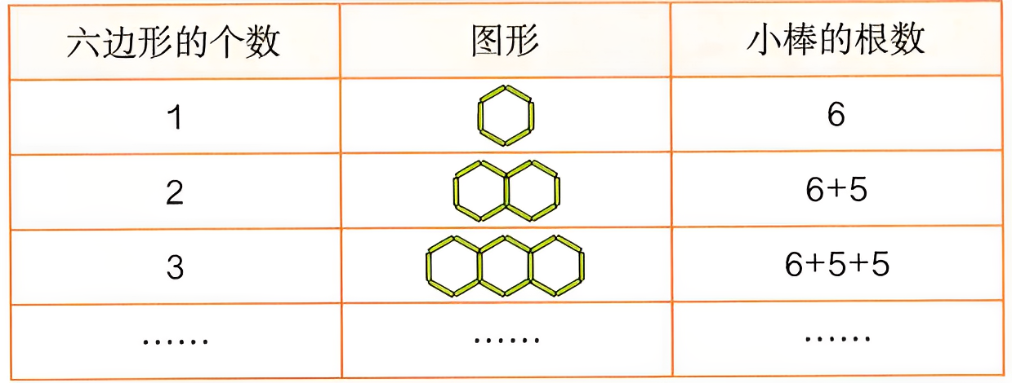
5. 用小棒摆六边形，如下图所示。

Slide 15
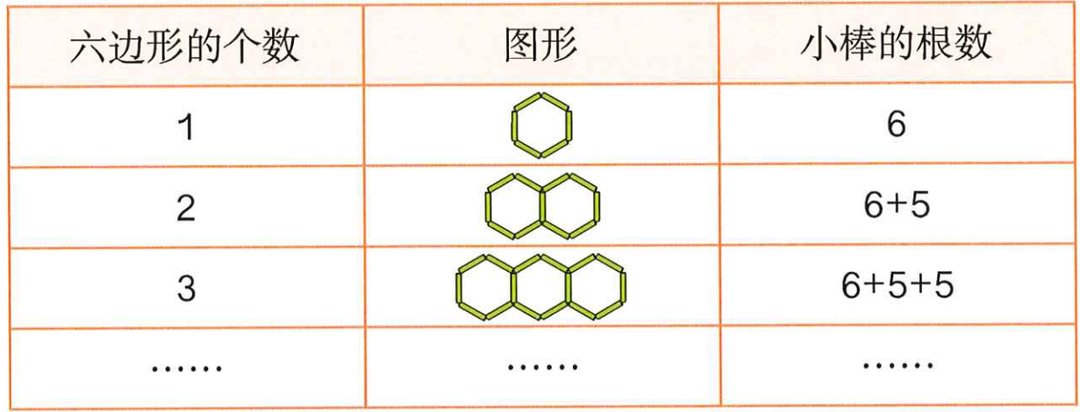
（1）你能发现什么规律？按这个规律摆n个六边形，需要________根小棒。
（2）按这个规律摆150个六边形，需要______根小棒。
5n+1
751

Slide 16
6. 当n表示所有的自然数0，1，2，3，4，5，……时，2n表示什么数？2n+1呢？
2n表示所有的正偶数，2n+1表示所有的正奇数。

Slide 17

课堂小结
同学们，今天的数学课你们有哪些收获呢？

